Slide 1
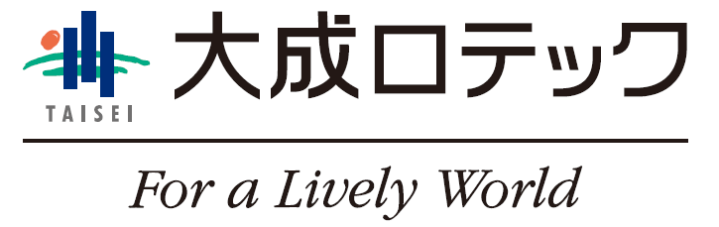
MCグレーダ施工における
スリップ回避装置の開発
大成ロテック株式会社 〇森 康行

Slide 2
目次
1. 開発背景
2. 基礎検証
3. スリップ防止装置概要
4. 試験施工
5. 現場導入
6. まとめ
7. 今後の課題

Slide 3
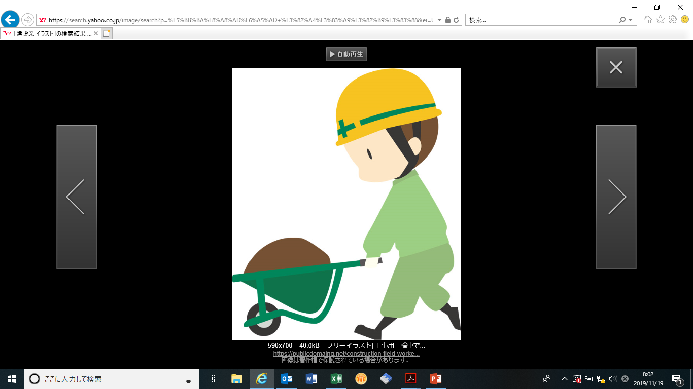
1. 開発背景（ICT技術と問題点）
メリット（ICT技術）
①測量作業の削減
②丁張設置作業の削減
③自動制御技術で施工
精度、生産性の向上
建設需要が逼迫
→慢性的な人手不足
省人化や効率化が命題である
当社でもICT技術の実績多数（メリットを確認）→ しかし、
使用方法によっては、手間が増えることも！！

Slide 4
1. 開発背景（MCグレーダの問題点）
技量により
違いが出る
スリップの影響
①品質、施工精度について - スリップ跡が残る、平坦でなくなる
②作業効率について - 再整生、タイムロス
自動制御を活かしきれてない（負荷の少ない場所に限定使用）
→ スリップ防止でICT技術のメリット、能力を最大限に引き出す

Slide 5
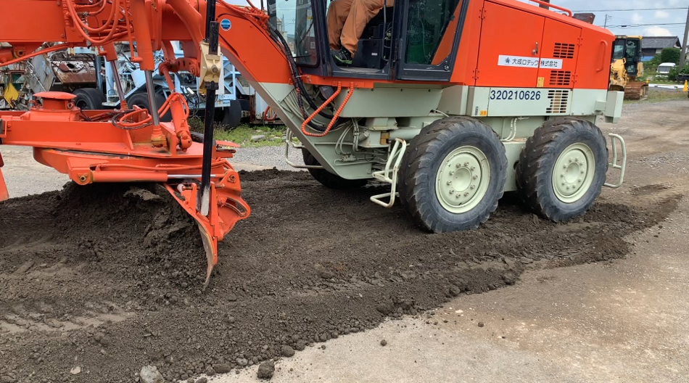
MCのみでのスリップ発生状況
タイヤが空転した箇所は
えぐられてしまう
ブレードで材料を
抱えすぎて
スリップ発生！

Slide 6
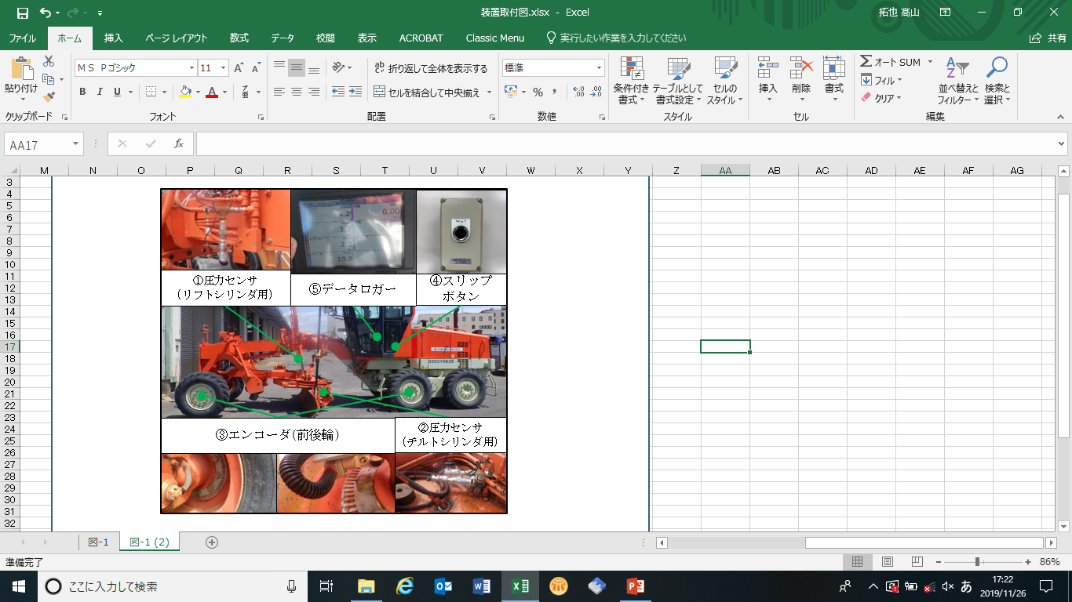
2. 基礎検証（センサ・装置取付状況）
センサ・装置取付状況
①圧力センサ(チルトシリンダー)
②圧力センサ(リフトシリンダー)
③エンコーダ(前後輪)
④スリップボタン
⑤データロガー
スリップ発生させ
機械の挙動を確認

Slide 7
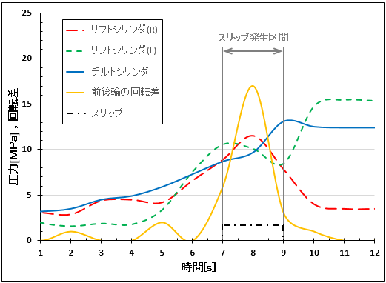
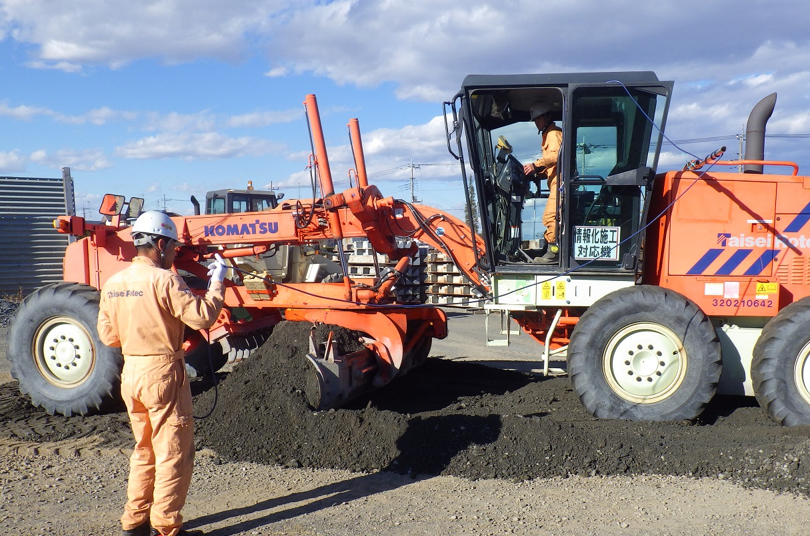
2. 基礎検証（検証結果 0秒～12秒）
スリップ発生区間を目視
→スリップと機械の挙動を確認

Slide 8
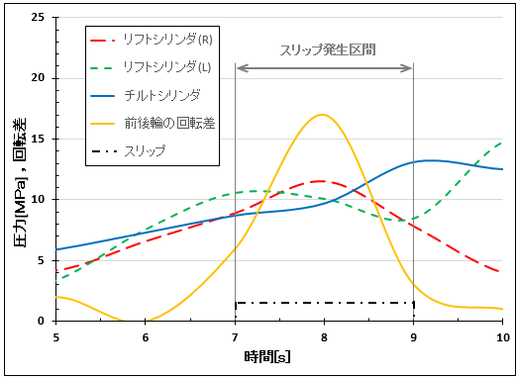
2. 基礎検証（検証結果 スリップ発生区間）
スリップ発生までの挙動
①シリンダの圧力上昇
②前後輪の回転差が発生
③スリップを目視確認
①
②
③

Slide 9
2. 基礎検証（検証結果 スリップ発生区間）
スリップが発生しやすい
スリップ発生
シリンダーの圧力上昇
推進力のバランス
スリップが発生しにくい
シリンダーの圧力に上限値を設け、制御するシステムを構築

Slide 10
3. スリップ防止装置（システム概要）
開発コンセプト
①作業効率の向上
②品質、施工精度の向上
③システムの簡素化
圧力センサ(圧力上限値)、
エンコーダ(車輪の回転差)
から異常を検知
→制御信号の切換え
(排土板上昇；リフトシリンダー)
異常を検知

Slide 11
3. スリップ防止装置（システム概要）
開発コンセプト
①作業効率の向上
②品質、施工精度の向上
③システムの簡素化
圧力センサ(圧力上限値)、
エンコーダ(車輪の回転差)
から異常を検知
→制御信号の切換え
(排土板上昇；リフトシリンダー)

Slide 12
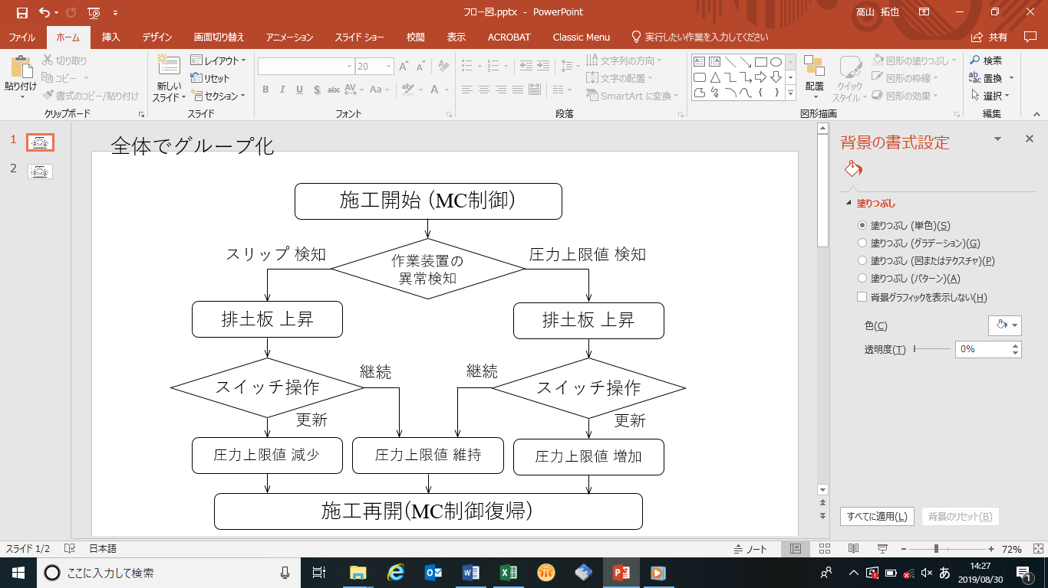
3. スリップ防止装置（システムフロー）
①熟練オペレータの
排土板操作を疑似
抱え量や排土板の負荷を感じ
取り、手動操作をスリップ回避
②排土板にかかる
負荷の感度調整
圧力上限値を変更して
スリップ発生を制御

Slide 13
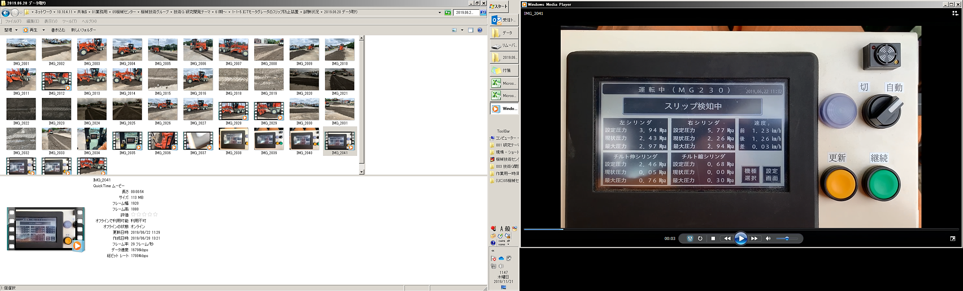
3. スリップ防止装置（コントロールパネル）
Beep!!!
Beep!!!
システム作動
アラーム＆ブザー
コントロールパネル
①センサの値
シリンダー圧力
前後輪の速度
②警報アラーム
③操作スイッチ
オペレータが操作するスイッチは二つのみ

Slide 14
4. 試験施工（試験施工概要）
｢自動制御｣+｢施工条件｣で路盤整生
条件①：施工は一方行のみ
条件②：走行回数は５回まで
条件③：補足材料なし
試験施工のイメージ図
4.5ｍ
20.0ｍ

Slide 15
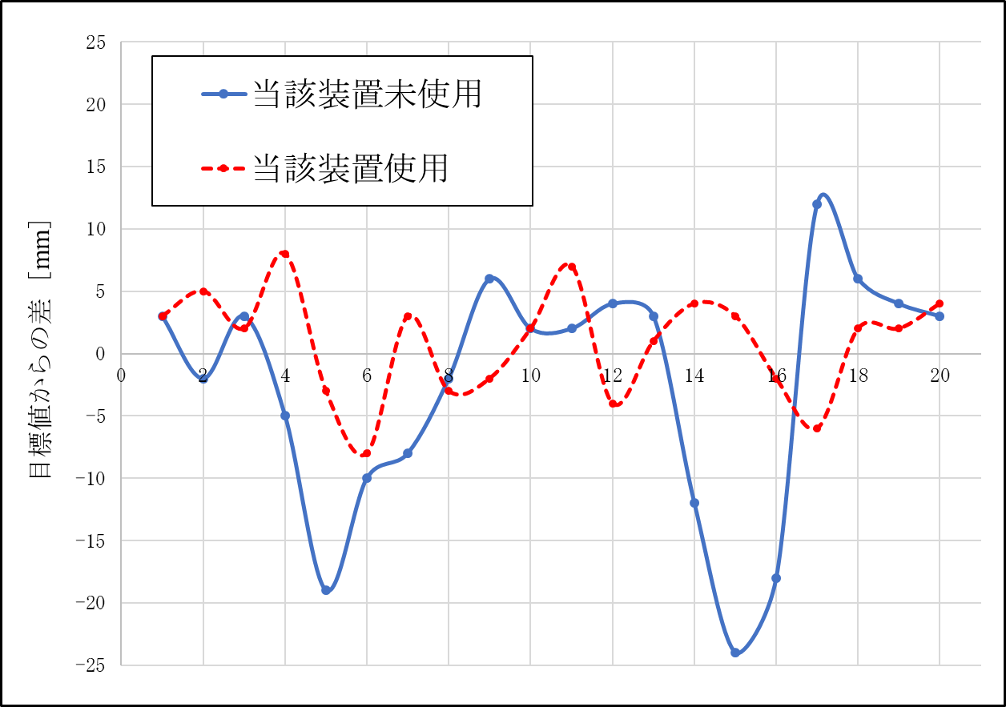
4. 試験施工（試験施工結果）
標準偏差が大幅に向上
誤差のばらつきも少ない

Slide 16
4. 試験施工（試験施工結果 オペレータの比較）
(装置有無)差異は見られない
オペレータA；4.23mm
オペレータB；4.44mm
技量による影響を解消
ICT技術のメリット、
能力を最大限に引き出す
Notes:
非熟練者で試験施工
標準偏差 4.23 4.44 技量の影響 差異がない
当初懸念していた 技量による影響を解消

Slide 17
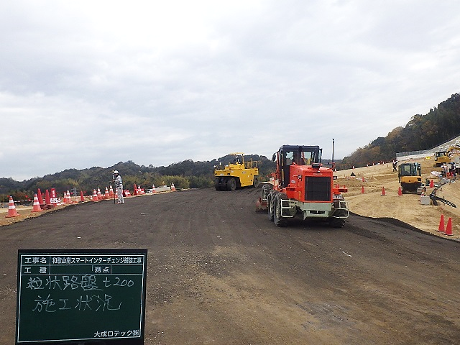
5. 現場導入（現場概要と施工状況）
横断勾配10%
縦断勾配も大きく
スリップ発生しやすい
導入現場 | 関西支社管内 高速道路ランプ部
施工数量 | 約15,000㎡

Slide 18
5. 現場導入（施工結果 初日と３日目以降の比較）
スリップ回数
→8回から0.33回/日
施工数量
→ 9.0%向上
標準偏差
→ 14.5%向上
品質、施工精度、
作業効率ともに向上
装置の有効性を確認

Slide 19
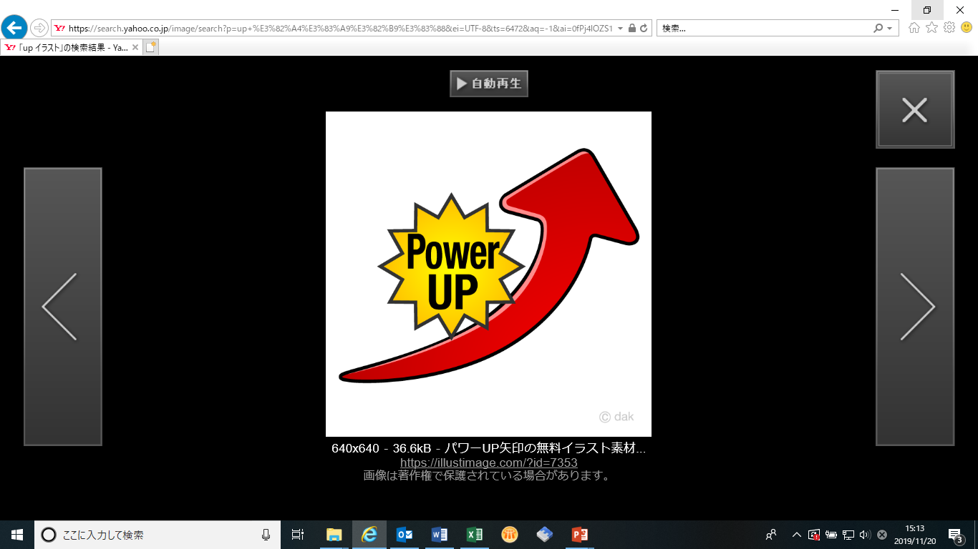
6. まとめ
従来の自動制御はスリップが悪影響 → 当該装置導入で解消
① 作業の効率化
・施工数量 → 導入現場で9.0%向上
② 品質、施工精度の向上
・標準偏差 → 導入現場で14.5%向上
③ システムの簡素化
・２つのボタンを選択するのみ
→覚えやすく、操作ミスが少ない

Slide 20
7. 今後の課題
① 施工データの蓄積
・導入実績を増やす
→ 多面的な評価（燃費、CO2排出量など）
② 操作性の改善
・装置取付位置、操作スイッチ位置の見直し
→ 安全性能の向上（視認性、操作性など）
③ 装置の普及拡大
・保有台数を増やしていく

Slide 21
最後に
今後もMC技術発展に寄与していきたいと考えています。
ご清聴ありがとうございました。

